Slide 1
Theo quy tắc đua phân thành 3 hạng: thượng, hạ, trung mỗi lần đua ba cuộc thắng hai. Tôn Tẫn phát hiện ngựa của Điền Kị kém ngựa của Tề vương không nhiều. Nhưng nếu ngựa hạng "thượng" đua với ngựa hạng "thượng", ngựa hạng "trung" đua với ngựa hạng "trung", ngựa hạng "hạ" đua với ngựa hạng "hạ", thì ngựa của Điền Kị sẽ không được, đành phải chịu thua Tề Vương.

Slide 2
Hãy giúp Điền Kị thắng Tề Vương…

Slide 3
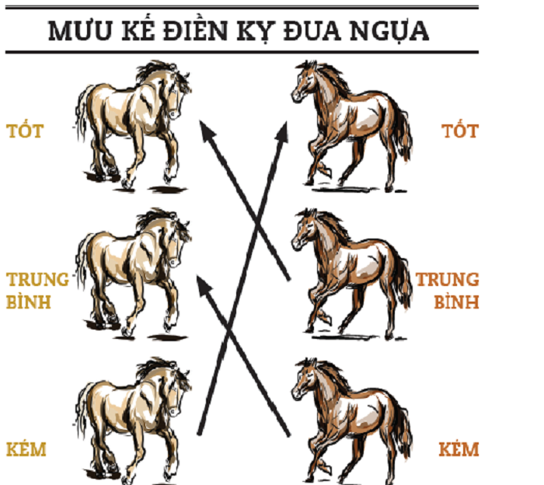

Slide 4
Greedy algorithm
CS112: Phân Tích và Thiết Kế Thuật Toán

Slide 5
Nhóm 2
Các thành viên:
Thi Vĩnh Huy
Ngô Trần Tuấn Anh
Lê Huỳnh Khánh Duy

Slide 6
Thuật toán tham lam là gì?

Slide 7
Tham lam là một mô hình thuật toán xây dựng từng phần một giải pháp, luôn chọn phần tiếp theo mang lại lợi ích rõ ràng và tức thời nhất

Slide 8
Đặc điểm của thuật toán Greedy
Thuật toán tham lam là thuật toán giải quyết bài toán bằng cách chọn giải pháp tối ưu nhất tại mỗi bước, mà không quan tâm đến tác động lâu dài của quyết định.
Thuật toán tham lam sử dụng phương pháp giải quyết từng bước một, chọn cận trên tối ưu nhất để đạt được giá trị tối ưu nhất của toàn bộ bài toán.
Tuy nhiên, thuật toán tham lam không đảm bảo tìm được giải pháp tối ưu cho tất cả các bài toán và độ phức tạp tính toán thường thấp hơn so với các thuật toán khác

Slide 9
Thuật toán tham lam hoạt động như thế nào ?

Slide 10
Các bước hoạt động của thuật toán tham lam
Bước 1: Xác định các lựa chọn có sẵn để giải quyết vấn đề.
Bước 2: Xác định hàm lợi ích hoặc hàm chi phí để đánh giá mỗi lựa chọn.
Bước 3: Lựa chọn giải pháp tốt nhất tại mỗi bước dựa trên hàm lợi ích hoặc hàm chi phí.
Bước 4: Lặp lại bước 3 cho đến khi tìm được giải pháp tối ưu.

Slide 11
Ví dụ
7
10
12
55
5
6
99

Slide 12
Nói chung, giải thuật tham lam có năm thành phần:
Một tập hợp các ứng viên (candidate), để từ đó tạo ra lời giải
Một hàm lựa chọn, để theo đó lựa chọn ứng viên tốt nhất để bổ sung vào lời giải
Một hàm khả thi (feasibility), dùng để quyết định nếu một ứng viên có thể được dùng để xây dựng lời giải
Một hàm mục tiêu, ấn định giá trị của lời giải hoặc một lời giải chưa hoàn chỉnh
Một hàm đánh giá, chỉ ra khi nào ta tìm ra một lời giải hoàn chỉnh.

Slide 13
Tại sao chọn phương pháp Greedy Approach:

Slide 14
Tại sao chọn phương pháp Greedy Approach:
Cách tiếp cận tham lam có một vài sự đánh đổi, điều này có thể làm cho nó phù hợp để tối ưu hóa. Một lý do nổi bật là đạt được giải pháp khả thi nhất ngay lập tức. Trong bài toán lựa chọn hoạt động (Giải thích bên dưới), nếu nhiều hoạt động có thể được thực hiện trước khi kết thúc hoạt động hiện tại, thì các hoạt động này có thể được thực hiện trong cùng một khoảng thời gian. Một lý do khác là để phân chia đệ quy một vấn đề dựa trên một điều kiện mà không cần kết hợp tất cả các giải pháp. Trong bài toán lựa chọn hoạt động, bước “phân chia đệ quy” đạt được bằng cách quét danh sách các mục chỉ một lần và xem xét các hoạt động nhất định.

Slide 15
Làm thế nào để chọn được phương pháp tham lam tối ưu cho một bài toán?
Xác định các thành phần cấu thành bài toán và các ràng buộc của chúng.
Xác định được giá trị cần tối ưu của bài toán.
Thiết lập một quy trình tham lam để giải quyết bài toán, bao gồm:
Xác định được bước chọn
n giải pháp tiếp theo dựa trên giải pháp hiện tại.
Xác định được giá trị của hàm mục tiêu cho giải pháp được chọn.
Kiểm tra xem giải pháp được chọn có đáp ứng được các ràng buộc của bài toán hay không.
4. Kiểm tra lại kết quả thu được để đảm bảo tính hợp lý và tối ưu của giải pháp.

Slide 16
Thuật toán tham lam có ưu điểm và nhược điểm gì ?

Slide 17
Thuật toán tham lam có ưu điểm gì
Cách tiếp cận tham lam rất dễ thực hiện.
Thông thường có ít thời gian phức tạp hơn.
Các thuật toán tham lam có thể được sử dụng cho mục đích tối ưu hóa hoặc tìm gần tối ưu hóa trong trường hợp các bài toán Khó.
Cách tiếp cận tham lam có thể rất hiệu quả, vì nó không yêu cầu khám phá tất cả các giải pháp khả thi cho vấn đề.
Cách tiếp cận tham lam có thể đưa ra giải pháp rõ ràng và dễ hiểu cho một vấn đề, vì nó tuân theo quy trình từng bước.
Các giải pháp cho các bài toán con có thể được lưu trữ trong một bảng, bảng này có thể được sử dụng lại cho các bài toán tương tự.

Slide 18
Ưu điểm thuật toán tham lam
Cách tiếp cận tham lam rất dễ thực hiện.
Thông thường có ít thời gian phức tạp hơn.
Các thuật toán tham lam có thể được sử dụng cho mục đích tối ưu hóa hoặc tìm gần tối ưu hóa trong trường hợp các bài toán Khó.
Cách tiếp cận tham lam có thể rất hiệu quả, vì nó không yêu cầu khám phá tất cả các giải pháp khả thi cho vấn đề.
Cách tiếp cận tham lam có thể đưa ra giải pháp rõ ràng và dễ hiểu cho một vấn đề, vì nó tuân theo quy trình từng bước.
Các giải pháp cho các bài toán con có thể được lưu trữ trong một bảng, bảng này có thể được sử dụng lại cho các bài toán tương tự.

Slide 19
Thuật toán tham lam có nhược điểm gì

Slide 20
Nhược điểm thuật toán tham lam
Lời giải tối ưu cục bộ có thể không phải lúc nào cũng tối ưu toàn cục.
Thiếu bằng chứng về sự tối ưu.
Cách tiếp cận tham lam chỉ áp dụng cho các vấn đề có thuộc tính của thuộc tính lựa chọn tham lam, nghĩa là không phải tất cả các vấn đề đều có thể được giải quyết bằng cách sử dụng phương pháp này.
Cách tiếp cận tham lam không dễ dàng thích ứng với các điều kiện vấn đề thay đổi.

Slide 21
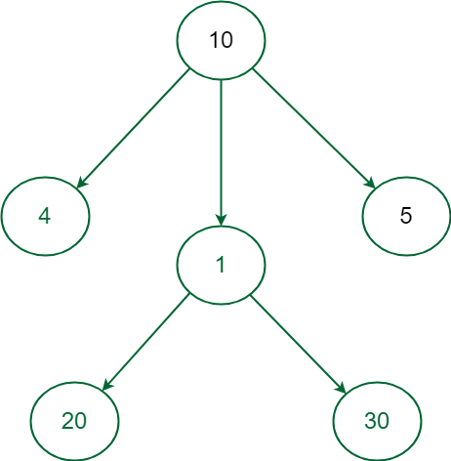
Khi lựa chọn áp dụng phương pháp tham lam được đưa ra mà không tiến hành kiểm tra kỹ lưỡng, quyết định sử dụng nó có thể hơi khó khăn và đôi khi thậm chí dẫn đến thất bại. Trong một số trường hợp, lựa chọn tốt nhất cục bộ có thể dẫn đến mất giải pháp tối ưu toàn cục.
Một ví dụ như vậy trong đó Phương pháp tiếp cận tham lam không thành công là tìm Đường dẫn có trọng số tối đa của các nút trong biểu đồ đã cho .

Slide 22
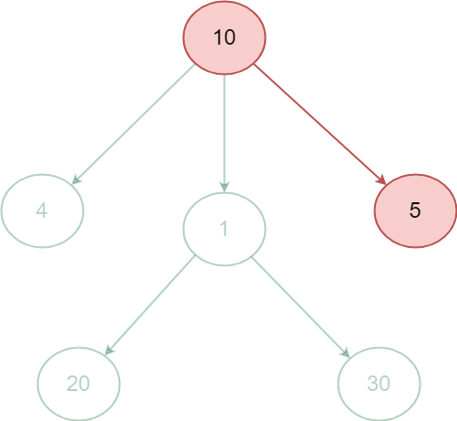
Trong biểu đồ trên bắt đầu từ nút gốc 10 nếu chúng ta tham lam chọn nút tiếp theo để có đường đi có trọng số cao nhất thì nút được chọn tiếp theo sẽ là 5 sẽ lấy tổng là 15 và đường dẫn sẽ kết thúc vì không có nút con nào của 5 nhưng đường dẫn 10 -> 5 không phải là đường dẫn trọng số tối đa.

Slide 23
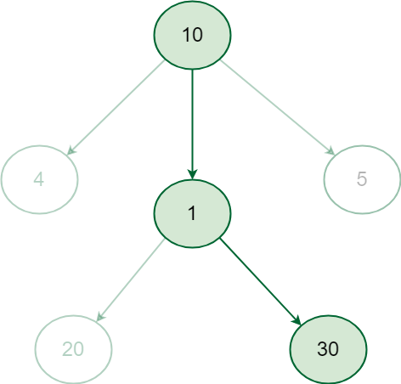
Để tìm đường dẫn có trọng số cao nhất, tất cả tổng đường dẫn có thể phải được tính toán và tổng đường dẫn của chúng phải được so sánh để có được kết quả mong muốn, có thể thấy rằng đường dẫn có trọng số cao nhất trong biểu đồ trên là 10 -> 1 -> 30 mang lại tổng đường dẫn 41 .
Trong những trường hợp như vậy, cách tiếp cận tham lam sẽ không hoạt động thay vào đó, các đường dẫn hoàn chỉnh từ nút gốc đến nút lá phải được xem xét để có câu trả lời chính xác, tức là đường dẫn có trọng số cao nhất, Điều này có thể đạt được bằng cách kiểm tra đệ quy tất cả các đường dẫn và tính trọng số của chúng.

Slide 24
Sự khác biệt giữa thuật toán tham lam và thuật toán chia để trị:

Slide 25
Sự khác biệt giữa thuật toán tham lam và thuật toán chia để trị:
 | Thuật toán Chia để trị | Thuật toán Tham lam
1 | Chia để trị được sử dụng để đạt được giải pháp cho vấn đề đã cho, nó không nhắm đến giải pháp tối ưu. | Phương pháp tham lam được sử dụng để tìm ra lời giải tối ưu cho bài toán đã cho.
2 | Trong kỹ thuật này, bài toán được chia thành các bài toán con nhỏ. Các bài toán con này được giải độc lập. Cuối cùng, tất cả các lời giải cho các bài toán con được tập hợp lại với nhau để có được lời giải cho bài toán đã cho. | Trong Phương pháp tham lam, một tập hợp các giải pháp khả thi được tạo ra và chọn một giải pháp khả thi là giải pháp tối ưu.
3 | Chia để trị kém hiệu quả hơn và chậm hơn vì bản chất nó là đệ quy. | Một phương pháp tham lam tương đối hiệu quả và nhanh hơn vì nó có tính chất lặp đi lặp lại.

Slide 26
Sự khác biệt giữa thuật toán tham lam và thuật toán chia để trị:
 | Thuật toán Chia để trị | Thuật toán Tham lam
4 | Chia để trị có thể tạo ra các giải pháp trùng lặp. | Trong phương pháp Tham lam, giải pháp tối ưu được tạo mà không cần xem lại các giải pháp đã tạo trước đó, do đó nó tránh được việc tính toán lại
5 | Các thuật toán chia để trị chủ yếu chạy trong thời gian đa thức. | Các thuật toán tham lam cũng chạy trong thời gian đa thức nhưng tốn ít thời gian hơn Chia để trị
6 | Ví dụ: Hợp nhất sắp xếp , Sắp xếp nhanh , Phép nhân ma trận Strassen . | Ví dụ: bài toán Ba lô phân số , bài toán lựa chọn hoạt động , bài toán sắp xếp công việc .

Slide 27
Các ứng dụng của phương pháp tiếp cận tham lam:
Các thuật toán tham lam được sử dụng để tìm ra giải pháp tối ưu hoặc gần tối ưu cho nhiều vấn đề thực tế. Một số trong số họ được liệt kê dưới đây:
(1) Thực hiện một vấn đề thay đổi
(2) Vấn đề về chiếc ba lô
(3) Cây khung nhỏ nhất
(4) Đường đi ngắn nhất từ ​​một nguồn
(5) Vấn đề lựa chọn hoạt động
(6) Vấn đề sắp xếp công việc
(7) Sinh mã Huffman.

Slide 28
Thuật toán tham lam được áp dụng rộng rãi trong nhiều lĩnh vực trong đời sống để giải quyết các bài toán tối ưu
Quản lý tài chính cá nhân
Thiết kế mạng lưới vận chuyển
Lập kế hoạch sản xuất
Tối ưu hóa quy trình sản xuất
Tối ưu hóa hệ thống giao thông
Tối ưu hóa quy trình bán hàng

Slide 29
Bài toán đếm số đồng tiền
Yêu cầu là hãy lựa chọn số lượng đồng tiền nhỏ nhất có thể sao cho tổng mệnh giá của các đồng tiền này bằng với một lượng tiền cho trước.
Tiền đồng có các mệnh giá lần lượt là 1, 2, 5, và 10 xu và lượng tiền cho trước là 18 xu
Bước 1: Chọn đồng 10 xu, do đó sẽ còn 18 – 10 = 8 xu.
Bước 2: Chọn đồng 5 xu, do đó sẽ còn là 3 xu.
Bước 3: Chọn đồng 2 xu, còn lại là 1 xu.
Bước 4: Cuối cùng chọn đồng 1 xu và giải xong bài toán.

Slide 30
Bài toán Ba lô
Cho biết trọng lượng và lợi nhuận của N mặt hàng, dưới dạng {lợi nhuận, trọng số}, hãy đặt những mặt hàng này vào một chiếc ba lô có sức chứa W để có được tổng lợi nhuận tối đa trong chiếc ba lô. Trong Fractional Knapsack , chúng ta có thể chia nhỏ các vật phẩm để tối đa hóa tổng giá trị của chiếc ba lô.
Input: arr[] = {{60, 10}, {100, 20}, {120, 30}}, W = 50
Output: 240
Giải thích: Bằng cách lấy các vật có trọng lượng 10 và 20 kg và 2/3 phân số của 30 Kilôgam. Do đó tổng giá sẽ là 60+100+(2/3)(120) = 240

Slide 31
Ý tưởng cơ bản của phương pháp tham lam là tính toán tỷ lệ lợi nhuận/trọng lượng cho từng mặt hàng và sắp xếp mặt hàng trên cơ sở tỷ lệ này. Sau đó, lấy mục có tỷ lệ cao nhất và thêm chúng càng nhiều càng tốt (có thể là toàn bộ phần tử hoặc một phần của nó).
Điều này sẽ luôn mang lại lợi nhuận tối đa bởi vì, trong mỗi bước, nó thêm một yếu tố sao cho đây là lợi nhuận tối đa có thể cho từng trọng lượng đó.
Xét ví dụ: arr[] = {{100, 20}, {60, 10}, {120, 30}}, W = 50 .
Sắp xếp: Ban đầu sắp xếp mảng dựa trên tỷ lệ lợi nhuận/trọng lượng. Mảng được sắp xếp sẽ là {{60, 10}, {100, 20}, {120, 30}} .
Lặp lại:
Với i = 0 , trọng lượng = 10 nhỏ hơn W. Vì vậy, hãy thêm phần tử này vào ba lô. lợi nhuận = 60 và còn lại W = 50 – 10 = 40 .
Đối với i = 1 , trọng số = 20 nhỏ hơn W. Vì vậy, hãy thêm phần tử này nữa. lợi nhuận = 60 + 100 = 160 và còn lại W = 40 – 20 = 20 .
Với i = 2 , trọng số = 30 lớn hơn W. Vì vậy, thêm 20/30 phân số = 2/3 phân số của phần tử. Do đó lợi nhuận = 2/3 * 120 + 160 = 80 + 160 = 240 và W còn lại trở thành 0 .
Vì vậy, lợi nhuận cuối cùng trở thành 240 cho W = 50 .

Slide 32
Lựa chọn hoạt động
Bạn được cung cấp n hoạt động với thời gian bắt đầu và kết thúc. Chọn số lượng hoạt động tối đa mà một người có thể thực hiện, giả sử rằng một người chỉ có thể thực hiện một hoạt động duy nhất tại một thời điểm.
Input: start[] = {1, 3, 0, 5, 8, 5}, kết thúc[] = {2, 4, 6, 7, 9, 9}; Output: 0 1 3 4 Giải thích: Một người có thể thực hiện tối đa bốn hoạt động. Nhóm hoạt động tối đa có thể được thực hiện là {0, 1, 3, 4} [ Đây là các chỉ mục bắt đầu [] và kết thúc []

Slide 33
Cách tiếp cận : Để giải quyết vấn đề, hãy làm theo ý tưởng dưới đây:
Lựa chọn tham lam là luôn chọn hoạt động tiếp theo có thời gian kết thúc ít nhất trong số các hoạt động còn lại và thời gian bắt đầu lớn hơn hoặc bằng thời gian kết thúc của hoạt động đã chọn trước đó. Chúng ta có thể sắp xếp các hoạt động theo thời gian hoàn thành của chúng để chúng ta luôn coi hoạt động tiếp theo là hoạt động có thời gian hoàn thành tối thiểu

Slide 34
Bài tập
Tìm đường đi ngắn nhất
Tối ưu hóa cây bao trùm nhỏ nhất
Tối ưu hóa mua sắm
Tìm cách chia sẻ công việc
Tìm phân bổ vốn tối ưu
Tìm kiếm chuỗi con tối đa

